Slide 3
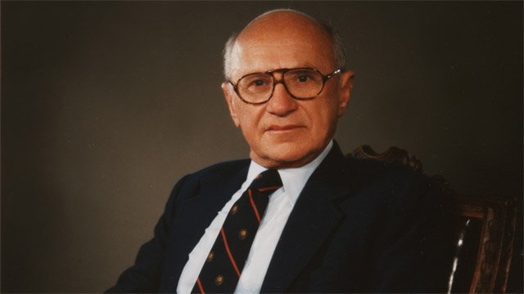

Slide 5
CRESCIMENTO ECONÔMICO DE PAÍSES SELECIONADOS

Slide 6
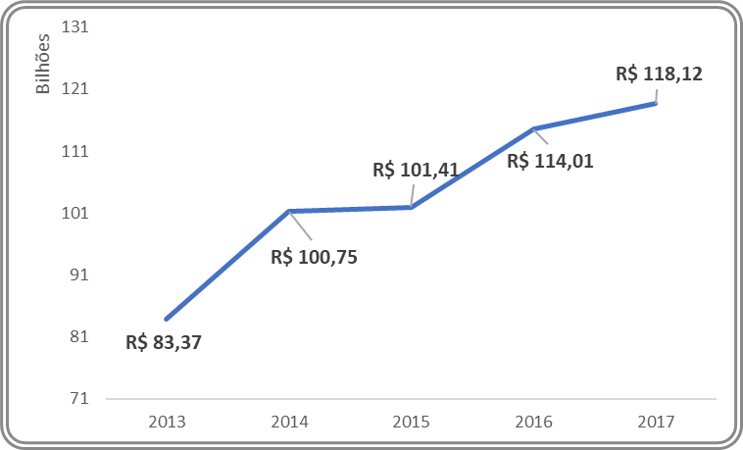
GASTOS NA FUNÇÃO EDUCAÇÃO E CIÊNCIA E TECNOLOGIA NO GOVERNO FEDERAL
CRESCIMENTO ACUMULADO
41,68%

Slide 8
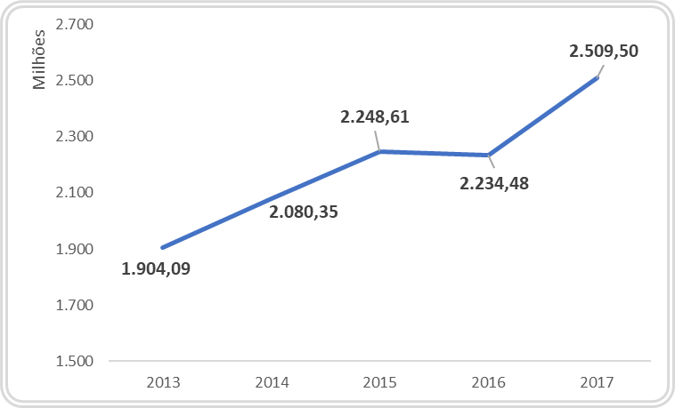
GASTOS NA FUNÇÃO EDUCAÇÃO E CIÊNCIA E TECNOLOGIA NO GOVERNO ESTADUAL
CRESCIMENTO ACUMULADO
31,80%

Slide 29
1. Compreender o contexto
2. Conceber a Estratégia
7 VIRTUDES DE UM MODELO DE GESTÃO ORIENTADO POR RESULTADOS
6. Estimular a Inovação
7. Comprometer as pessoas
3. Fazer acontecer
5. Promover integração das unidades
4. Promover a articulação (gestão “nas bordas”)

